Slide 1



TRƯỜNG TIỂU HỌC BÌNH NHÂM
CHÀO MỪNG QUÝ THẦY CÔ
VỀ DỰ GIỜ THĂM LỚP
Môn Tiếng Việt lớp 3
BÀI 18: Cuộc họp của các chữ viết
(T1)
Giáo viên:
Lớp: 3/

Slide 2
Thứ tư, ngày 16 tháng 10 năm 2024
Tiếng việt đọc

Slide 3

Khởi động

Slide 4



Trao đổi với bạn: Điều gì xảy ra nếu không có dấu câu khi viết?

Slide 5
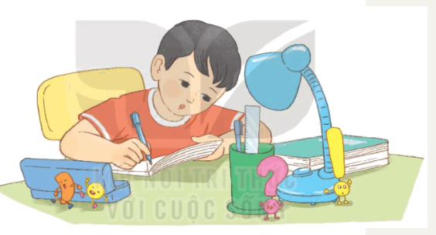



Bức tranh vẽ gì?

Slide 6
Thứ tư, ngày 16 tháng 10 năm 2024
Tiếng việt đọc
Cuộc họp của chữ viết

Slide 7

Luyện đọc
Cuộc họp của chữ viết
Vừa tan học, các chữ cái và dấu câu đã ngồi lại họp. Bác chữ A dõng dạc mở đầu:
- Thưa các bạn! Hôm nay, chúng ta họp để tìm cách giúp đỡ em Hoàng. Hoàng hoàn toàn không biết chấm câu. Có đoạn văn em viết thế này: “Chú lính bước vào đầu chú. Đội chiếc mũ sắt dưới chân. Đi đôi giày da trên trán lấm tấm mồ hôi”.
Có tiếng xì xào:
- Thế nghĩa là gì nhỉ?
- Nghĩa là thế này: “Chú lính bước vào. Đầu chú đội chiếc mũ sắt. Dưới chân đi đôi giày da. Trên trán lấm tấm mồ hôi.”
Tiếng cười rộ lên. Dấu chấm nói:
- Theo tôi, tất cả là do cậu này chẳng bao giờ để ý đến dấu câu. Mỏi tay chỗ nào, cậu ta chấm chỗ ấy.
Cả mấy dấu câu đều lắc đầu:
- Ẩu thế nhỉ!
Bác chữ A đề nghị:
- Từ nay, mỗi khi em Hoàng định chấm câu, anh dấu chấm cần yêu cầu Hoàng đọc lại nội dung câu văn một lần nữa đã. Được không nào?
(Phỏng theo Trần Ninh Hồ)

Slide 8

Luyện đọc theo đoạn
Cuộc họp của chữ viết
1
Vừa tan học, các chữ cái và dấu câu đã ngồi lại họp. Bác chữ A dõng dạc mở đầu:
- Thưa các bạn! Hôm nay, chúng ta họp để tìm cách giúp đỡ em Hoàng. Hoàng hoàn toàn không biết chấm câu. Có đoạn văn em viết thế này: “Chú lính bước vào đầu chú. Đội chiếc mũ sắt dưới chân. Đi đôi giày da trên trán lấm tấm mồ hôi”.
Có tiếng xì xào:
- Thế nghĩa là gì nhỉ?
- Nghĩa là thế này: “Chú lính bước vào. Đầu chú đội chiếc mũ sắt. Dưới chân đi đôi giày da. Trên trán lấm tấm mồ hôi.”
Tiếng cười rộ lên. Dấu chấm nói:
- Theo tôi, tất cả là do cậu này chẳng bao giờ để ý đến dấu câu. Mỏi tay chỗ nào, cậu ta chấm chỗ ấy.
Cả mấy dấu câu đều lắc đầu:
- Ẩu thế nhỉ!
Bác chữ A đề nghị:
- Từ nay, mỗi khi em Hoàng định chấm câu, anh dấu chấm cần yêu cầu Hoàng
đọc lại nội dung câu văn một lần nữa đã. Được không nào?
(Phỏng theo Trần Ninh Hồ)
2
3
4

Slide 9
Luyện đọc câu
Từ nay,/ mỗi khi em Hoàng định chấm câu,/ anh dấu chấm / yêu cầu Hoàng đọc lại nội dung câu văn / một lần nữa đã.//

Slide 10
Thứ tư, ngày 16 tháng 10 năm 2024
Tiếng việt đọc
Cuộc họp của chữ viết
Đọc nối tiếp câu

Slide 11
Luyện đọc từ khó
dõng dạc
lấm tấm
mở đầu
lắc đầu
mũ sắt

Slide 12
Thứ tư, ngày 16 tháng 10 năm 2024
Tiếng việt đọc
Cuộc họp của chữ viết
Đọc nối tiếp đoạn

Slide 13

Giải nghĩa từ ngữ
- dõng dạc: mạnh mẽ, rõ ràng và chững chạc

Slide 14

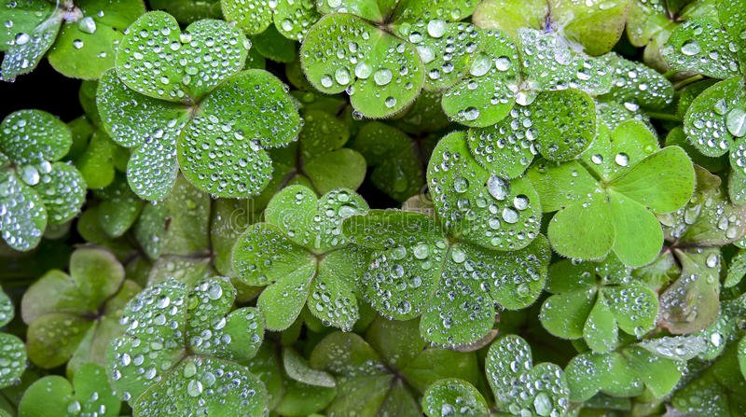
- lấm tấm: có nhiều hạt nhỏ trên bề mặt

Slide 15
Thứ tư, ngày 516 tháng 10 năm 2024
Tiếng việt đọc
Cuộc họp của chữ viết
Luyện đọc nhóm

Slide 16
Trả lời câu hỏi

Slide 17


Câu 1: Câu chuyện kể về cuộc họp của những ai?
Câu chuyện kể về cuộc họp của các chữ cái
và dấu câu.

Slide 18
Câu 2: Cuộc họp đó bàn về chuyện gì?
Cuộc họp của các chữ cái và dấu câu bàn về việc tìm cách giúp đỡ bạn Hoàng đặt dấu câu cho đúng.
Gợi ý: Em đọc kĩ lời nói của bác chữ A để tìm ra chuyện mà cuộc họp đó bàn đến.

Slide 19

Câu 3: Vì sao không ai hiểu những điều bạn Hoàng đã viết?
Gợi ý: Em đọc kĩ đoạn văn bạn Hoàng viết trong lời kể của bác chữ A và đưa ra lời giải thích của mình.
Không ai hiểu những điều bạn Hoàng viết vì bạn ấy đặt dấu câu một cách bừa bãi.

Slide 20

Câu 5: Em hãy góp thêm ý kiến để giúp bạn Hoàng viết đúng.
Theo em, bạn Hoàng cần đọc thêm nhiều bài đọc, câu chuyện để làm quen với việc đặt dấu câu của mọi người.

Slide 21
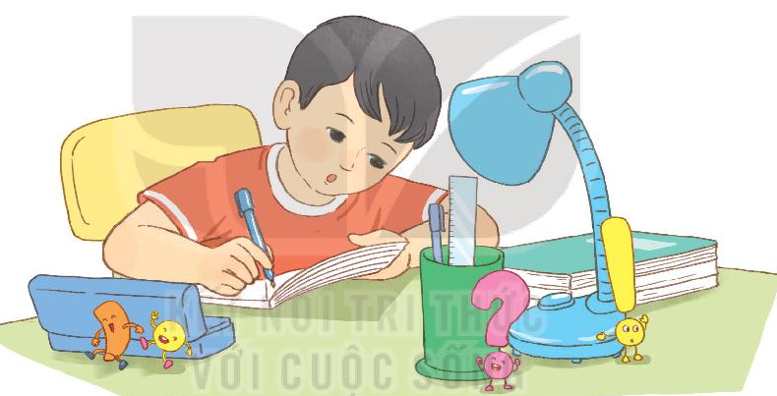
NỘI DUNG BÀI:
Nói lên tầm quan trọng của dấu chấm câu. Nếu đánh dấu chấm sai vị trí sẽ làm cho người đọc hiểu lầm ý của câu.

Slide 22
Luyện đọc lại

Slide 23
Luyện đọc lại
Cuộc họp của chữ viết
- Theo tôi, tất cả là do cậu này chẳng bao giờ để ý đến dấu câu. Mỏi tay chỗ nào, cậu ta chấm chỗ ấy.
Cả mấy dấu câu đều lắc đầu:
- Ẩu thế nhỉ!
Bác chữ A đề nghị:
- Từ nay, mỗi khi em Hoàng định chấm câu, anh dấu chấm cần yêu cầu Hoàng
đọc lại nội dung câu văn một lần nữa đã. Được không nào?
(Phỏng theo Trần Ninh Hồ)

Slide 24
CẢM ƠN CÁC THẦY CÔ GIÁO VÀ CÁC EM
Chúc các em chăm ngoan, học giỏi!

